Slide 2

Ministère de l’enseignement supérieur et de la recherche
Université Alioune Diop de Bambey
Projet de mémoire de licence
THEME : Système de pointage multifonctionnel par carte rfid et Empreinte digital
Réalisé par :
Maguette Seye
Mamadou Absa Gueye
Encadreur :
Dr. Mohamed El - Amine OUESSE
Année 2022 – 2023

Slide 3
PLAN
1
introduction
2
contexte
3
problématique
4
objectifs
5
choix des technologies utilisés
6
Fonctionnalités
7
conclusion
8
Demonstration

Slide 4

introduction

Slide 5



contexte

Slide 6
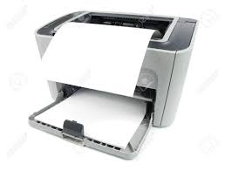



problématique
couteux
lent
Pointage par feuille
Usurpation d’identité

Slide 7



Objectifs
Rapide
Moderne
Sécurisé

Slide 8
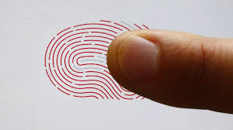



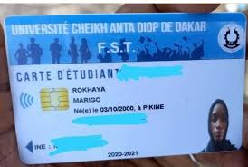


Objectifs
Compte pour
administration
Site web
Récupération de l’empreinte
événement
Carte étudiant avec puce rfid
Fichier Excel
historique

Slide 9
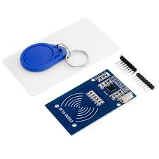
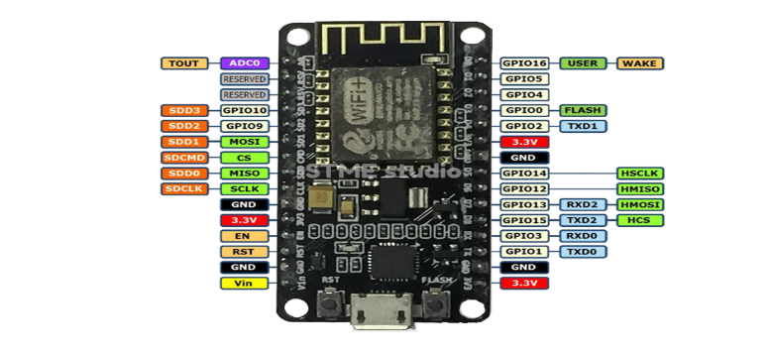
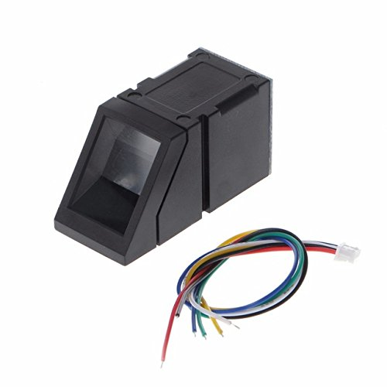
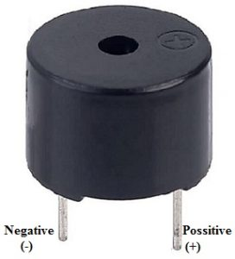
Choix des technologies
Esp8266
Rfid
R307S
Buzzer

